Slide 1
NTNU Kurs – Andre økonomiprosesser Anleggshåndterer
BOTT ØL Innføring
28.03.2023

Slide 2
Kort før vi begynner:
Vi skal dele mye informasjon med dere i dag.
Vi er mange deltagere – husk å dempe mikrofonen.
Vi vil gjøre opptak av møtet

Slide 3
Mål for kurset
Forstå hovedoppgavene til rollen anleggshåndterer, hovedendringer fra dagens rolle og systemløsning, samt få kunnskap om sentrale regler og retningslinjer anleggshåndterer må kunne anvende.

Slide 4
Agenda
Forstå rollen Anleggshåndterer – hovedforskjeller fra dagens løsning
Anleggsmodellen - Aktivering av løsøre - Aktivering av anlegg under utførelse
Regelverk og retningslinjer for aktivering av anlegg
Rapporter i Unit 4
Anleggsskjema i Unit 4
Annen informasjon
Spørsmål og svar

Slide 5
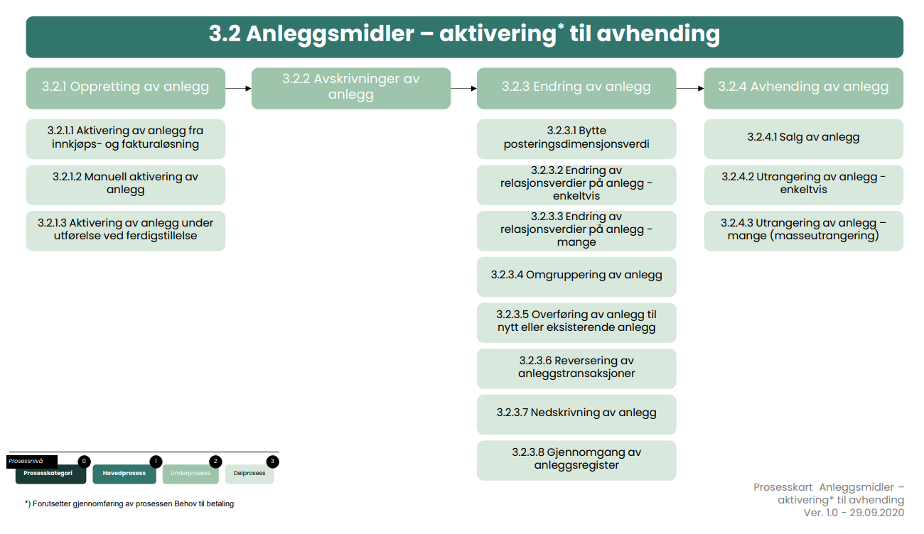
Prosesser – 3.2 Anleggsmidler – aktivering til avhending

Slide 8
Prosessroller

Slide 9
Hovedforskjeller fra dagens løsning
Anleggshåndterer er ny definert rolle på NTNU
Anleggsregister ligger i Unit 4
Her finner du regnskaps rapporter som gir en oversikt over anleggsregisteret ved din enhet
Her finner du digitale anleggskjema (ulike anleggskjema) som går på flyt dersom du har behov for endring i anleggsregisteret
Endring i økonomimodell og kontoplan for bokføring av anlegg både på løsøre og anlegg under utførelse
Målet for prosessen «aktivering til avhending» Anleggsregisteret skal være ajour
Fortløpende skal anleggshåndterer følge opp anleggsregisteret ved sin enhet og påse at dette er korrekt og oppdatert. Gjelder både:
Løsøre
Anlegg under utførelse

Slide 10
Agenda
Forstå rollen Anleggshåndterer – hovedforskjeller fra dagens løsning
Anleggsmodellen - Aktivering av løsøre - Aktivering av anlegg under utførelse
Regelverk og retningslinjer for aktivering av anlegg
Rapporter i Unit 4
Anleggsskjema i Unit 4
Annen informasjon

Slide 11
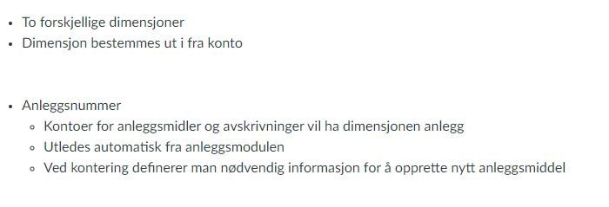
Kontering anlegg

Slide 12
Kontering byggnummer

Slide 13
Overordnet anlegg
Anleggsmodell BOTT
Plassering
Servicetag
Serienr.
Utstyrsgrp.
Forslag lik eiersted, kan overstyres
Eiersted
Dim0
Konto
Dim1
Koststed
Dim2
Prosjekt
Dim5
Delprosjekt
Dim6
Anlegg
Dim7
Bygg
Anleggsgrp.
Én til én-forhold, der konto utleder anleggsgruppe

Slide 14
Beskrivelse av relasjonen på anlegg

Slide 15
Rapporter i Unit 4 - Relasjoner anlegg
Rapporter som viser relasjoner på anlegg

Slide 16
Agenda
Forstå rollen Anleggshåndterer – hovedforskjeller fra dagens løsning
Anleggsmodellen - Aktivering av løsøre - Aktivering av anlegg under utførelse
Regelverk og retningslinjer for aktivering av anlegg
Rapporter i Unit 4
Anleggsskjema i Unit 4
Annen informasjon
Spørsmål og svar

Slide 17
Sentrale regelverk
For en anleggshåndterer er det viktig å kjenne til følgende regelverk: Reglement for økonomistyring i staten Bestemmelser om økonomistyring i staten Lov om offentlige anskaffelser Forskrift om offentlige anskaffelser ​ Statlig regnskasstandard (SRS) 17 Anleggsmidler Veileder SRS 17

Slide 18
Begreper / terminologi

Slide 19
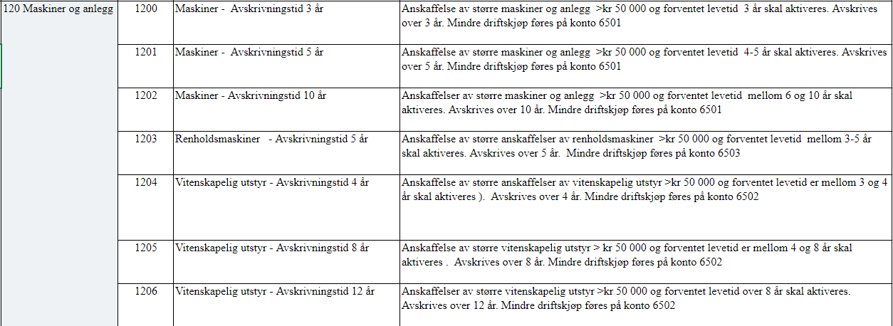
Typer anleggsmidler og levetid
Hver konto i kontoplanen har definert levetid.
Dette betyr at konto = anleggsgruppe i anleggsverdiregnskapet

Slide 20
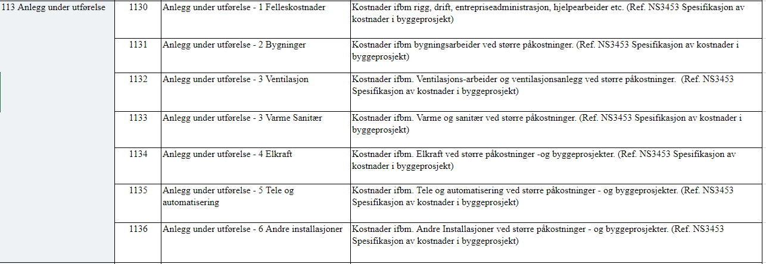
Kontoplan anlegg under utførelse
All påkostning på bygg skal bokføres via anlegg under utførelse konto gruppe 113x
Konteringsregel - Dim 7 Byggnr må fylles ut.

Slide 21
Investeringer
Med Investering menes:
Utstyr med levetid > 3 år
Anskaffelseskost > NOK 50 000 inkl.MVA
Unntak poolaktivering for pc og inventar
Løsning i 2022 | Løsning fra 01.01.2023
Kontering av faktura på investering er i resultatet på 4-konti | Kontering av faktura på investering er i balansen på 1-konti

Slide 22
Kontobruk – Investering i løsøre
Driftskostnader
Alle kostnader som tilhører den løpende driften
Kontoklasse 6xxx eller 7xxx
Investering – løsøre
Utstyr med levetid > 3 år
Anskaffelskost > NOK 50 000 inkl mva
Unntak poolaktivering for pc og inventar
Kontoklasse 6xxx
Løsning i 2022 | Løsning fra 01.01.2023
Kontering av faktura på investering er i resultatet på 47xx – konti | Kontering av faktura på investering er i balansen på 1xxx – konti

Slide 23
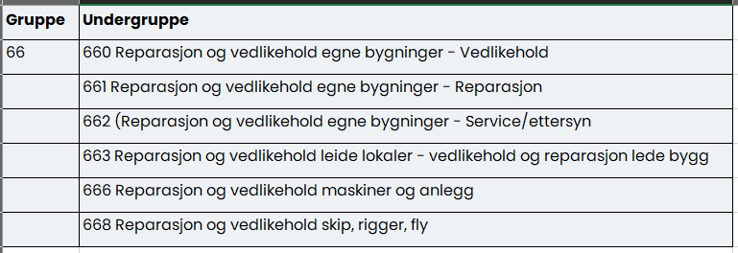
Kontobruk - Anlegg under utførelse – bygg
Vedlikehold
Kostnader som er nødvendig for å holde objektet i samme stand som da det var nytt
Kontoklasse 66xx Reparasjon og vedlikehold
Påkostning
Kostnader som hever standarden på eiendommen
Eiendomsavdelingen må godkjenne dersom det skal være påkostning av bygget
Dialog med arealkontakten ved fakultet
Løsning i 2022 | Løsning fra 01.01.2023
Kontering av faktura på investering er i resultatet på 46xx – konti | Kontering av faktura på investering er i balansen på 113x – konti

Slide 24
Forpliktelsesmodellen for bokføring av anleggsmidler
Alle tilganger av anleggsmidler (investeringer) skal balanseføres
Investeringer føres i balansen i kontoklasse 1.
Resultatet blir belastet med total investeringssum
Debet 3911/3912/3913 «Inntektsført bevilgning benyttet til investeringer»
Kredit 2150/2151/2152 «Ikke inntektsført bevilgning til investering»
Forpliktelsesmodellen skal være resultatnøytral.
For hver aktivering av et anleggsmiddel i balansen oppstår det dermed en forpliktelse på gjeldssiden i balansen

Slide 25
Eksempel vitenskapelig utstyr
Føres av den enkelte enhet:
DB Konto 1206 Vitenskapelig utstyr
CR Konto 2400 Leverandørgjeld
Automatiske føringer (trigger)
DB 3913 Inntektsført bevilgning benyttet til investering
CR 2152 Ikke inntektsført bevilgning til investering
Konto | Kontonavn | Enhet | Delprosjekt | Periode | DB/CR | Beløp
1206 | Vitenskapelig utstyr 12 år | 66150501 – NV IBT | 976604105 | 202301 | DB | 14 400 000
2400 | Leverandørgjeld |  |  |  | CR | 14 400 000
3913 | Inntektsført bevilgning benyttet til investering | 66150501 – NV IBT | 976604105 | 202301 | DB | 14 400 000
2152 | Ikke inntektsført bevilgning til investering | 66150501 – NV IBT | 976604105 | 202301 | CR | 14 400 000

Slide 26
Ny håndtering av investeringer
Før
ble forpliktelsesmodellen håndtert på «topp»
konterte vi faktura på investering i resultatet på 4-art
hadde vi forholdsvis mye informasjon om hva vi hadde investert i på resultatkontoene
2023->
forpliktelsesmodellen ut på laveste nivå
skal vi kontere faktura på investering i balansen på 1-art
og får effekt i resultatet gjennom triggerføring
vil vi ha forholdsvis lite informasjon om hva vi har investert i på resultatkontoene, og må finne detaljene i balansen

Slide 27
Eksempel-avskrivning vitenskapelig utstyr
På den enkelte enhet vil følgende fremkomme:
CR konto 1209 Akkumulerte avskrivninger (periodens avskrivning)
DB konto 6040 Avskrivning på maskin og transportmidler
CR konto 3953 Inntektsføring av avsetning knyttet til anleggsmidler
DB konto 2153 Ikke inntektsført bevilgning til investering
Konto | Kontonavn | Enhet | Delsprosjekt | Periode | DB/CR | Beløp
1209 | Akkumulert avskrivning – gruppe 120X | 66150501 – NV IBT | 976604105 | 202302 | CR | 100 000
6040 | Avskrivning på maskin og transportmidler | 66150501 – NV IBT | 976604105 | 202302 | DB | 100 000
3953 | Inntektsført bevilgning benyttet til investering | 66150501 – NV IBT | 976604105 | 202302 | CR | 100 000
2152 | Ikke inntektsført bevilgning til investering | 66150501 – NV IBT | 976604105 | 202302 | DB | 100 000

Slide 28
Agenda
Forstå rollen Anleggshåndterer – hovedforskjeller fra dagens løsning
Anleggsmodellen - Aktivering av løsøre - Aktivering av anlegg under utførelse
Regelverk og retningslinjer for aktivering av anlegg
Rapporter i Unit 4
Anleggsskjema i Unit 4
Annen informasjon
Spørsmål og svar

Slide 29
Anleggsrapporter i Unit 4
Rapporter for oppslag i anleggsverdiregnskapet
Rapporter til etterkontroll. Kontroll aktivering –utgiftsføring og visa versa
Rapporter som DFØ har laget til BOTT
_________________

Slide 30
Oppslag på anleggsmiddel 1000521
I anleggsverdiregnskapet ligger det ulike faner som gir info om anleggsmiddelet
Informasjon om inngående balanse 01.01.23
Fakturanummer, Leverandør og tidligere anleggsnummer

Slide 31
Gjennomgang av rapporter

Slide 32
Agenda
Forstå rollen Anleggshåndterer – hovedforskjeller fra dagens løsning
Anleggsmodellen - Aktivering av løsøre - Aktivering av anlegg under utførelse
Regelverk og retningslinjer for aktivering av anlegg
Rapporter i Unit 4
Anleggsskjema i Unit 4
Annen informasjon
Spørsmål og svar

Slide 33
Anleggskjema

Slide 34
Endring av anlegg

Slide 35
Avhending av anlegg

Slide 36
Anleggskjema i Unit 4
Under din ansettelse finner du anleggskjema

Slide 37
Ulike anleggskjema – bruk riktig skjema
Anleggskjema10 ulike maler

Slide 38
Demo av anleggskjema

Slide 39
Anleggskjema - Ny kontering
Det er viktig å merke seg hva skjema skal brukes til. Det vil ikke skje endring i resultatposteringer jfr. Forpliktelsesmodellen. Kun balanseposteringer
Du kan skrive kommentarer til anleggsregisteroppfølger ved Universitet

Slide 40
Anleggskjema - Feil ved aktivering
Ved bruk av dette skjema vil historiske resultatføringer bli tilbakeført

Slide 41
Anleggsskjema – aktivere anlegg
Her velger du riktig mal

Slide 42
Anleggskjema - overføring

Slide 43
Forstå rollen Anleggshåndterer – hovedforskjeller fra dagens løsning
Anleggsmodellen - Aktivering av løsøre - Aktivering av anlegg under utførelse
Regelverk og retningslinjer for aktivering av anlegg
Rapporter i Unit 4
Anleggsskjema i Unit 4
Annen informasjon
Spørsmål og svar

Slide 44
Bruk av omposteringsløsningen – i tillegg til digitalt skjema
Malen «aktivere anlegg i anleggsverdiregnskapet» finner du i omposteringsløsningen
Malen skal kun brukes:
Når et anlegg er feilaktig kostnadsført og skal aktiveres
Du må i tillegg sende inn anleggskjema – Aktivere anlegg
Totalbeløpet på faktura skal omposteres

Slide 45
Avhending av anlegg
Salg av anlegg: Starter ved fakturaansvarlig
Salgsfaktura opprettes
Digitalt skjema for salg sendes til anleggsregisteroppfølger.
Utrangering av anlegg – enkeltvis: Anlegg fanges opp fortløpende og det meldes inn hvilket anlegg som skal kasseres.
Utrangering av anlegg – mange: 1 gang i året gjøres det en vurdering om hva som skal kasseres. Endelig oversikt sendes til DFØ for kassering.

Slide 46
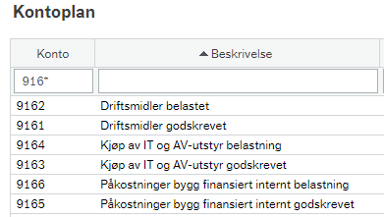
Delt finansiering av utstyr
Det skal kun være et k-sted og delprosjekt som er eier av et utstyr i anleggsregisteret.
Dersom det delt finansiering av et utstyr må du bruke konti for intern handel, se «Bott kontoplan»

Slide 47
Agenda
Forstå rollen Anleggshåndterer – hovedforskjeller fra dagens løsning
Anleggsmodellen - Aktivering av løsøre - Aktivering av anlegg under utførelse
Regelverk og retningslinjer for aktivering av anlegg
Rapporter i Unit 4
Anleggsskjema i Unit 4
Annen informasjon
Spørsmål og svar

Slide 48
Spørsmål og svar
Gå til menti.com
Kode: 3699 3965

Slide 49
Hvor kan du finne mer informasjon
BOTT-samarbeidet.no – Alt tilgjengelig materiale utarbeidet av BOTT. Inkluderer prosesskart, rutinebeskrivelse, rollebeskrivelser, lenker til e-læringskurs og brukerskjemaer
NTNU Intranettside for opplæring – Info om opplæringsstruktur, aktuell opplæring per rolle og info om registrering for e-læringskurs
Spørsmål om opplæring sendes til: opplaering-bott-ol@ntnu.no

